Slide 1

标题XXX
牛客编程巅峰赛S2赛季
第三场题解讲解

Slide 2





第一题 牛牛打怪
题意：每天只能打一个怪，第i天以后才能打血量为i的怪。问最少多少天打死所有怪。
数据范围：len(a)≤1e6
知识点：排序、贪心、动态规划

Slide 3
01 / 牛牛打怪
贪心：血量为x的怪在第x天之后才能打，所以最优策略一定是先打血量少的，再打血量多的。
解决方法是先排序，然后一边遍历一边计数即可。假设上一个怪的天数是dp[i-1]，那么对于下一个血量为a[i]的怪而言，所需天数为
dp[i]=max(dp[i-1]+1,a[i])
这里不开dp数组也可以，用一个变量cnt维护最大值就行了：cnt=max(cnt+1,a[i])

Slide 4
第二题 简单的公式
a[1]=2,a[2]=6,对所有的n>=3,a[n] = 2*a[n-1] + 3*a[n-2]。
b[1]=7,b[2]=35,对所有的n>=3,b[n] = 3*b[n-1] + 10*b[n-2]。
求a[n]*b[n] 对1e9+7取模。
知识点：快速幂、数列推导

Slide 5
02 / 简单的公式
看上去这道题像一个矩阵快速幂的模板题。其实观察公式可以推导成如下结果：
a[1]=2,a[2]=6,那么a[2]=3*a[1]
a[3] = 2*a[2] + 3*a[1] = 3*a[2]
a[4] = 2*a[3] + 3*a[2] = 3*a[3]
...
于是推出来a[n]=3*a[n-1]，所以有a[n]=2*3^(n-1)
同理可以推出b[n]=7*5^(n-1)
所以直接输出14*15^(n-1)就可以了。注意要用快速幂加速。

Slide 6
第三题 tree VI
给定完全k叉树，每个节点按dfs序赋值。求所有边的两点异或之和。
知识点：dfs序

Slide 7
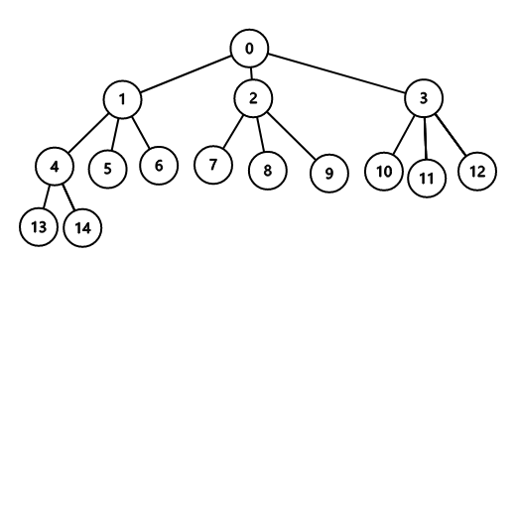
03 / tree VI
这道题只需要还原先序遍历的过程就可以了。
假设所有点这样编号（k=3，n=15）：
每个节点x所有儿子编号为k*x+i ，i从1到k。

Slide 8
第四题 整除问题
给定 a, b, c, d，求所有 x*y 被 2021 整除的 (x, y) 数对个数，其中 a≤x≤b,c≤y≤d。
知识点：容斥原理

Slide 9
04 / 整除问题
首先将问题简化。给定 a, b, 记所有 x*y 被 2021 整除的 (x, y) 数对个数为f(a,b)，其中 1≤x≤a,1≤y≤b。
那么，原问题的答案就是f(b,d)-f(a-1,d)-f(b,c-1)+f(a-1,c-1)。
由于2021=43*47，而43和47都是素数。
将a*b=2021分成两类，第一类是a和b中某个数是2021的倍数，第二类是这两个数都不是2021的倍数，分别统计。

Slide 10


THANKS
关注【牛客大学】公众号
回复“牛客大学”
获取更多求职资料

